Slide 1
Les règles d’or du rugby
Ne pas faire mal
Plaquage dans les règles, à la taille (s’il est autorisé)
Pas de projection en touche
Pas de cuillère, pas de croc en jambe
Pas d’excès d’engagement
Pas de tirage de vêtements.
Ne pas se faire mal
Maîtriser sa vitesse

Slide 2
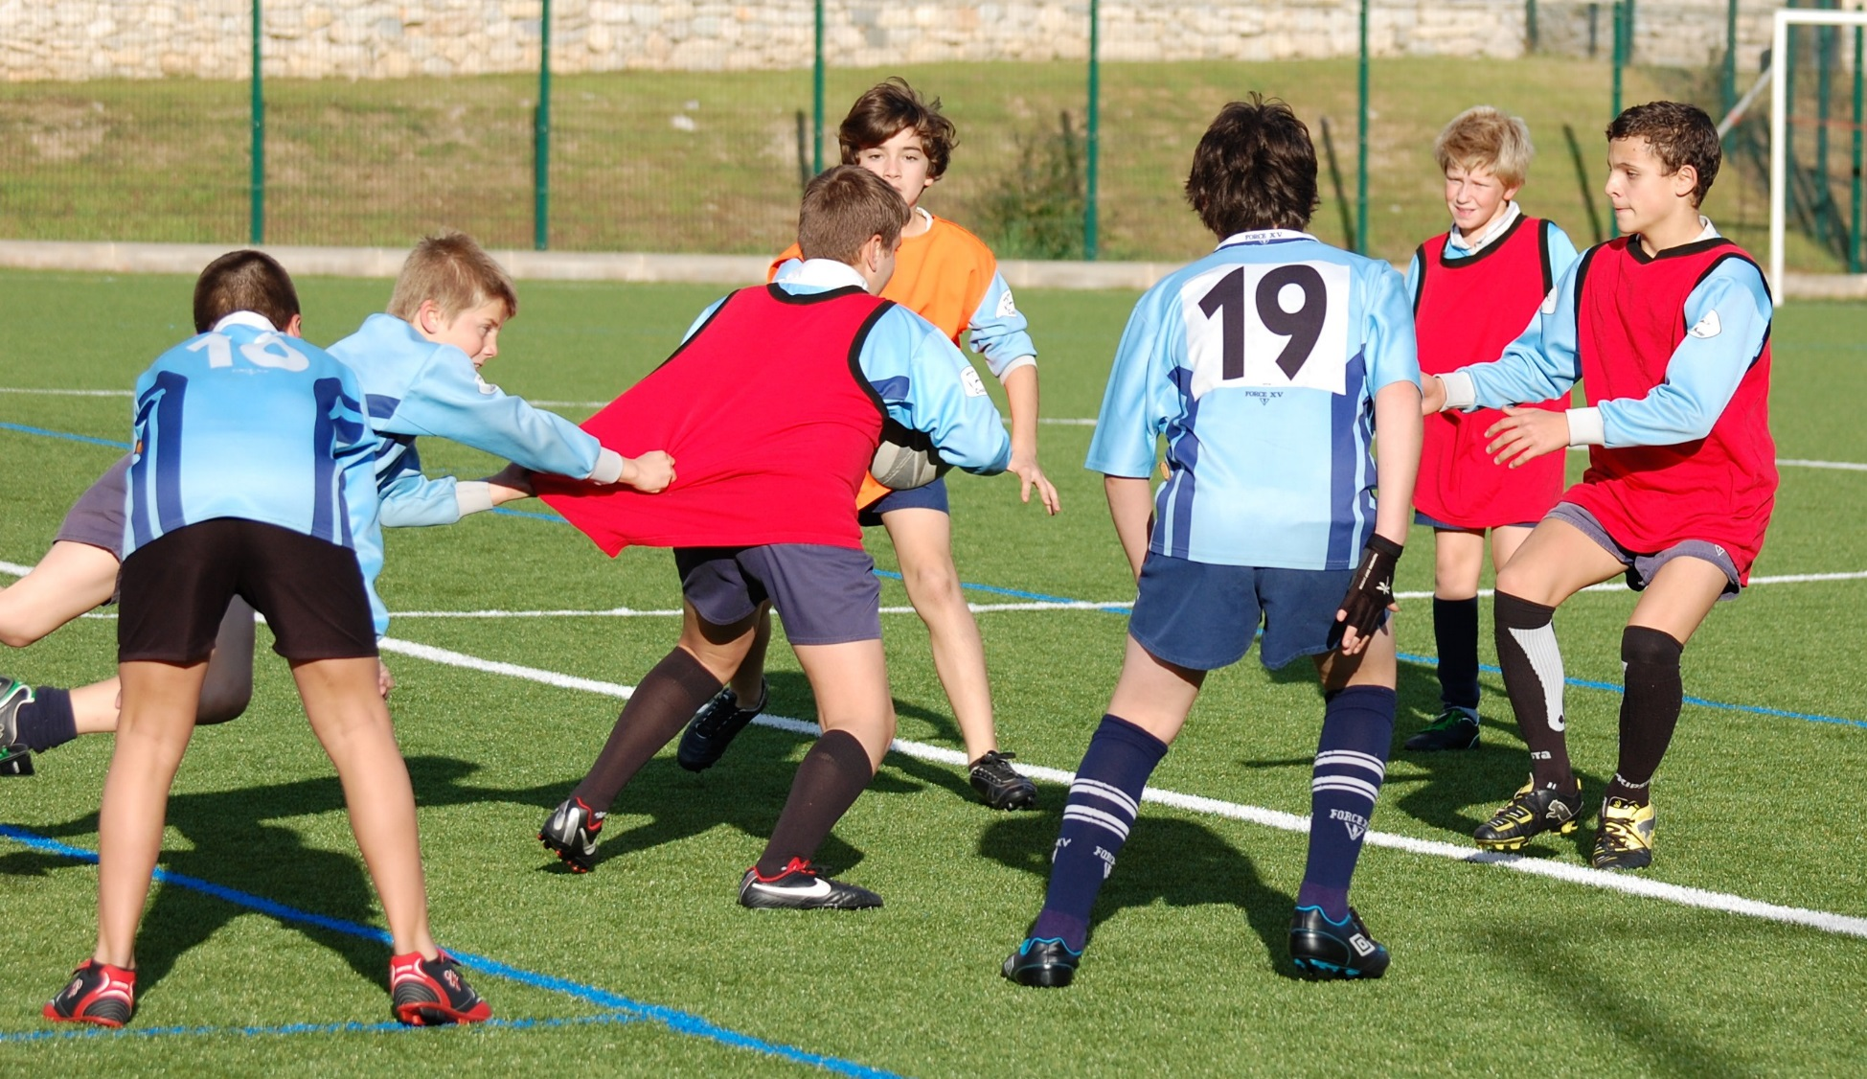
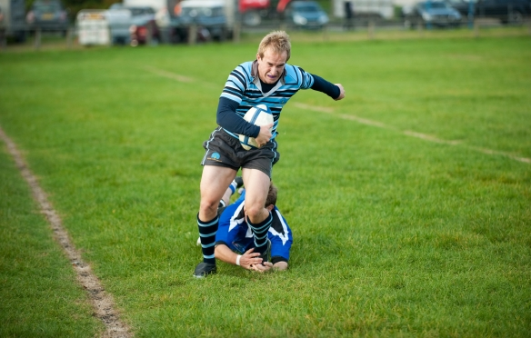
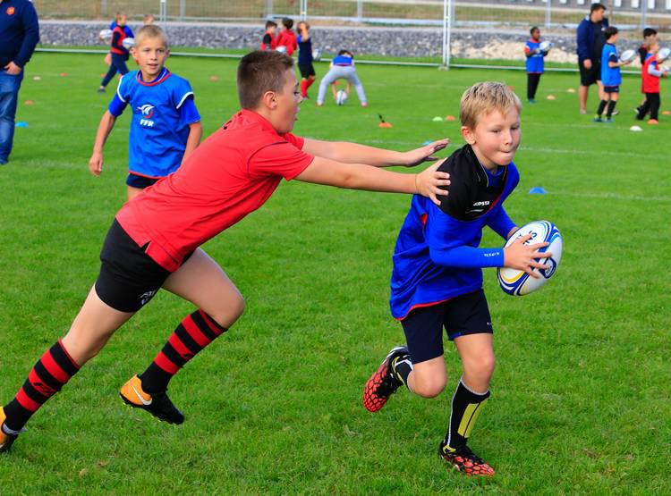
Il est interdit de…
…tirer le maillot de son adversaire
…faire une cuiller ou un croc en jambe
…pousser un adversaire en touche

Slide 3

Le terrain de rugby
Ligne de fond du terrain
Ligne d’en but
Ligne centrale
En but
En but
Ligne d’en but
Ligne de fond du terrain

Slide 4
Les règles du rugby
1- LES REGLES D’OR : | Ne pas faire mal : Plaquage dans les règles, à la taille, pas de projection en touche, pas de cuillère, pas de croc en jambe, pas d’excès d’engagement, pas de tirage de vêtements.

Slide 5
Les règles du rugby
1- LES REGLES D’OR : | Ne pas faire mal : Plaquage dans les règles, à la taille, pas de projection en touche, pas de cuillère, pas de croc en jambe, pas d’excès d’engagement, pas de tirage de vêtements.
2- LA MARQUE : | Essai qui vaut 1 pt, si le ballon est aplati dans l’en-but adverse par un attaquant. Remise en jeu au centre du terrain pour l’équipe qui a encaissé l’essai.

Slide 6
Les règles du rugby
1- LES REGLES D’OR : | Ne pas faire mal : Plaquage dans les règles, à la taille, pas de projection en touche, pas de cuillère, pas de croc en jambe, pas d’excès d’engagement, pas de tirage de vêtements.
2- LA MARQUE : | Essai qui vaut 1 pt, si le ballon est aplati dans l’en-but adverse par un attaquant. Remise en jeu au centre du terrain pour l’équipe qui a encaissé l’essai.
3- HORS JEU : | Pas de passe vers l’avant.

Slide 7
Les règles du rugby
1- LES REGLES D’OR : | Ne pas faire mal : Plaquage dans les règles, à la taille, pas de projection en touche, pas de cuillère, pas de croc en jambe, pas d’excès d’engagement, pas de tirage de vêtements.
2- LA MARQUE : | Essai qui vaut 1 pt, si le ballon est aplati dans l’en-but adverse par un attaquant. Remise en jeu au centre du terrain pour l’équipe qui a encaissé l’essai.
3- HORS JEU : | Pas de passe vers l’avant.
4- PLAQUAGE ET TENU : | - Si le joueur attaquant porte de balle est plaqué (mis au sol) ou bloqué (ceinturé), l’arbitre annonce « tenu ». Alors les défenseurs reculent à 5 m, et le porteur de balle se relève, effectuer le geste du tenu pour un de ses partenaires. L’attaque reprend. Au bout de 5 tenus d’affilée, si aucun essai n’est marqué, le ballon est rendu aux défenseurs. - On ne peut plaquer que le porteur de balle. Dès que le porteur de balle est au sol on doit le relâcher.

Slide 8
Les règles du rugby
1- LES REGLES D’OR : | Ne pas faire mal : Plaquage dans les règles, à la taille, pas de projection en touche, pas de cuillère, pas de croc en jambe, pas d’excès d’engagement, pas de tirage de vêtements.
2- LA MARQUE : | Essai qui vaut 1 pt, si le ballon est aplati dans l’en-but adverse par un attaquant. Remise en jeu au centre du terrain pour l’équipe qui a encaissé l’essai.
3- HORS JEU : | Pas de passe vers l’avant.
4- PLAQUAGE ET TENU : | - Si le joueur attaquant porte de balle est plaqué (mis au sol) ou bloqué (ceinturé), l’arbitre annonce « tenu ». Alors les défenseurs reculent à 5 m, et le porteur de balle se relève, effectuer le geste du tenu pour un de ses partenaires. L’attaque reprend. Au bout de 5 tenus d’affilée, si aucun essai n’est marqué, le ballon est rendu aux défenseurs. - On ne peut plaquer que le porteur de balle. Dès que le porteur de balle est au sol on doit le relâcher.
5- SORTIES DE BALLE : | - Sortie en touche : remise en jeu à la main à l’endroit de la sortie de balle, à 2 m de la ligne. Les adversaires sont à 5 m de celui qui remet en jeu. - Ballon mort : Si le ballon sort derrière l’en-but, il y a remise à 5 m de la ligne d’en but pour l’équipe non coupable de la sortie de balle. - Les lignes de touche ne font pas partie du terrain.

Slide 9
Les règles du rugby
1- LES REGLES D’OR : | Ne pas faire mal : Plaquage dans les règles, à la taille, pas de projection en touche, pas de cuillère, pas de croc en jambe, pas d’excès d’engagement, pas de tirage de vêtements.
2- LA MARQUE : | Essai qui vaut 1 pt, si le ballon est aplati dans l’en-but adverse par un attaquant. Remise en jeu au centre du terrain pour l’équipe qui a encaissé l’essai.
3- HORS JEU : | Pas de passe vers l’avant.
4- PLAQUAGE ET TENU : | - Si le joueur attaquant porte de balle est plaqué (mis au sol) ou bloqué (ceinturé), l’arbitre annonce « tenu ». Alors les défenseurs reculent à 5 m, et le porteur de balle se relève, effectuer le geste du tenu pour un de ses partenaires. L’attaque reprend. Au bout de 5 tenus d’affilée, si aucun essai n’est marqué, le ballon est rendu aux défenseurs. - On ne peut plaquer que le porteur de balle. Dès que le porteur de balle est au sol on doit le relâcher.
5- SORTIES DE BALLE : | - Sortie en touche : remise en jeu à la main à l’endroit de la sortie de balle, à 2 m de la ligne. Les adversaires sont à 5 m de celui qui remet en jeu. - Ballon mort : Si le ballon sort derrière l’en-but, il y a remise à 5 m de la ligne d’en but pour l’équipe non coupable de la sortie de balle. - Les lignes de touche ne font pas partie du terrain.
6- PENALITE : | - Jeu dangereux : Cf 1- règles d’or - Non-respect des règles : passe en avant, non-respect de la défense à 5 m, arrachage du ballon, jeu au pied, se lier pour avancer, contester une décision. Dans tous les cas, remise en jeu à l’endroit de la faute, défenseurs à 5 m.

Slide 10
Le tenu : un geste spécifique à apprendre

Slide 11
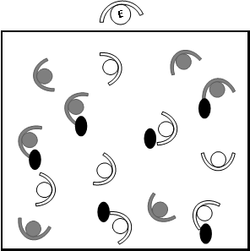
Le carré magique
OBJECTIFS
- Entrer progressivement en activité
- Améliorer la manipulation du ballon
- Améliorer les différentes formes de déplacements
- Respecter un espace, des partenaires et adversaires, des consignes simples
CRITERES DE REUSSITE
Avoir respecté la consigne proposée, sans sortir de l’espace délimité, sans percuter les autres joueurs.
But : respecter les consignes données.
BUT ET CONSIGNES
- Tout le monde trottine dans l’espace délimité.
- L’enseignant annonce à haute voix les différentes consignes.
1. Au signal, avancer, reculer, pas chassés des 2 côtés, se mettre au sol (ventre, dos…)
2. Au signal, prendre la balle au sol, faire 3 ou 4 pas, la reposer, aller marquer dans la zone annoncée.
3. Faire une passe (libre puis en arrière) à un partenaire qui regarde et qui veut recevoir la balle.
4. Les rouges doivent ceinturer puis plaquer tous les porteurs de balle bleus le plus vite possible (coopérer puis résister).
5. Passe à 5 sans puis avec opposition.

Slide 12
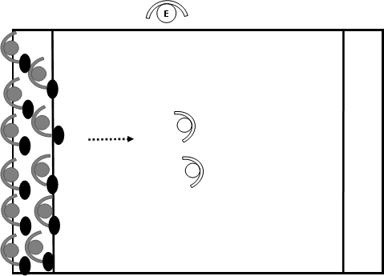
L’épervier
OBJECTIFS
- Adapter sa course pour échapper aux défenseurs.
- S’organiser collectivement en attaque, en défense.
- Rentrer dans progressivement dans le contact (ceinturage).
- Respecter les règles d’or en situation de jeu.
CRITERES DE REUSSITE
- Je respecte l’espace de jeu et les règles d’or.
- Avec plaquage : je respecte les manières de faire du plaquage.
But : respecter les consignes données.
BUT ET CONSIGNES
But : Aller marquer dans l’en-but opposé, le plus rapidement possible, sans être plaqué au sol.
ATTAQUANTS : "Vous devez aller marquer un essai. Si vous êtes ceinturé, vous devenez épervier."
DEFENSEURS : "Vous devez arracher la ceinture (ou plaquer) les porteurs de balle. »

Slide 13
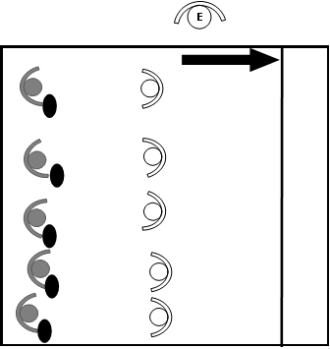
La rivière aux crocodiles
OBJECTIFS
Entrer progressivement dans le contact
Apprendre le plaquage : serrage, le placement des bras et de la tête, l’accompagnement du joueur au sol.
CRITERES DE REUSSITE
- Défenseurs : Plaquer (et récupérer le ballon).
- Attaquants : Marquer le plus de fois possible.
But : respecter les consignes données.
BUT ET CONSIGNES
But : Respecter les consignes données.
ATTAQUANTS : « Vous devez vous laisser plaquer (début) puis : vous devez résister (fin)».
PLAQUEURS : « Vous êtes à genoux (début), vous devez plaquer votre partenaire ».

Slide 14
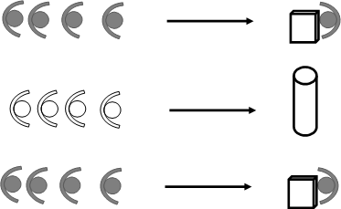
Atelier plaquage 1
OBJECTIFS
- Apprendre la technique du placage
- S’entraîner à plaquer sans opposition, sans vitesse.
CRITERES DE REUSSITE
Je respecte les manières de faire qu’on m’a données.
But : respecter les consignes données.
BUT ET CONSIGNES
But : Aller plaquer le boudin.
Consigne : « Au signal tu dois aller plaquer (boudin ou bouclier) puis te replacer derrière la file. »
Rotation des rôles : l’attaquant devient porteur de boudin/bouclier.

Slide 15
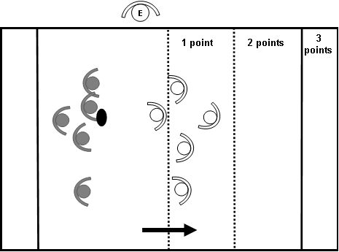
Rugby avec zones (Référence)
OBJECTIFS
- Avancer seul ou en grappe.
- Empêcher d’avancer seul ou collectivement, avancer à son tour.
- Respecter les règles.
CRITERES DE REUSSITE
- Attaquants : Nous avons réussi à progresser vers l’en-but.
- Défenseurs : Nous avons réussi à stopper la progression de l’adversaire et à récupérer le ballon.
- J’ai respecté les règles d’or
BUT ET CONSIGNES
But : Avancer en attaque pour marquer le plus de points possible.
ATTAQUANTS : "Vous devez traverser le terrain pour marquer le maximum de points. Vous avez 5 ballons d’attaque ».
DEFENSEURS : "Vous devez empêcher les attaquants d’avancer ».
- L’équipe qui attaque a 5 ballons successifs.
- Toutes les règles s’appliquent : marque, tenu, hors-jeu, droits et devoirs des joueurs.
- A chaque ballon, les attaquants ont droit à 3 tenus (porteur de balle plaqué ou flag arraché = défenseurs reculent à 5 m et le jeu continue). Au bout de 3 tenus le ballon est perdu.
- En cas de touche, d’en avant des attaquants, le ballon est perdu.
- On compte les points marqués à la perte de chaque ballon.
- Au bout de 5 ballons joués, on change les rôles.

Slide 16
Organisation de la référence/bilan
Eléments observés : | Ce que ça indique :
EQUIPE QUI ATTAQUE
1- Nombre de points marqués par l’équipe Fiche 1 | ATTAQUE La capacité à s’organiser pour avancer
2- Nombre de fautes de main : en-avant, mauvaises passes Fiche 2 | ATTAQUE La capacité à maîtriser la balle ovale
EQUIPE QUI DEFEND
3- Nombre de plaquages/arrachages de flag effectués dans chaque zone Fiche 3 | DEFENSE La capacité à s’organiser et à lutter pour récupérer la balle
4- Nombre de hors-jeu sifflés contre l’équipe qui défend Fiche 4 | DEFENSE La capacité à s’organiser collectivement pour défendre/attaquer
4- Nombre de fautes liées aux règles d’or commises Fiche 5 | DEFENSE La capacité à maîtriser son engagement et à respecter les autres
LES 2 EQUIPES
Nombre d’élèves qui ne participent pas ou peu au jeu (observation par l’enseignant) Fiche enseignant | ATTAQUE/DEFENSE L’appréhension du contact, les difficultés à se positionner sur le terrain

Slide 17
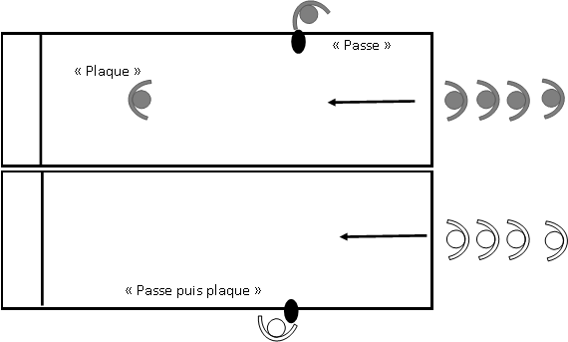
Atelier plaquage 2
OBJECTIFS
- Apprendre à plaquer de face, de côté
- Apprendre à éviter le plaqueur en 1c1
CRITERES DE REUSSITE
- Attaquants : j’ai réussi à marquer l’essai 2 fois sur 5
- Défenseurs : j’ai réussi à plaquer mon adversaire de manière efficace et sans danger 3 fois sur 5
But : respecter les consignes données.
BUT ET CONSIGNES
But : en 1c1, plaquer l’attaquant ; éviter le plaqueur.
Consigne :
- Attaquant : Tu pars au signal, tu reçois le ballon puis tu dois aller marquer un essai.
- Défenseur : Plaque l’attaquant pour l’empêcher d’aller marquer un essai.

Slide 18
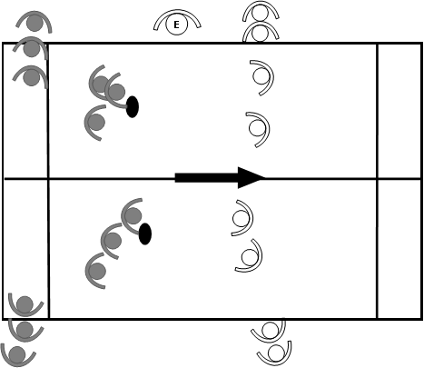
Le 2 contre 1
OBJECTIFS
- Gérer une situation de surnombre offensif, faire des choix (passer, défier)
- Apprendre à fixer un adversaire.
CRITERES DE REUSSITE
- Attaquants : nous marquons >2 essais sur 5 tentatives.
- Arbitres : nous jouons notre rôle et nous nous faisons comprendre.
But : respecter les consignes données.
BUT ET CONSIGNES
But : Marquer le maximum de points sur 5 ballons en jeu en surnombre offensif (2c1, 3c1...)
ATTAQUANTS : « Organisez-vous pour marquer à chaque passage, attention à la règle de l’en-avant ».
DEFENSEURS : « Organisez-vous pour faire échouer les attaques et récupérer le ballon ».

Slide 19
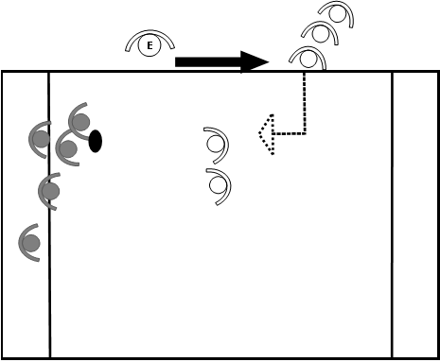
Le quintette
OBJECTIFS
- Gérer un surnombre offensif.
- s’organiser collectivement en attaque.
- S’opposer à la progression de l’adversaire et récupérer le ballon.
CRITERES DE REUSSITE
- Attaquants : Après répétitions, nous marquons de plus en plus de points.
But : respecter les consignes données.
BUT ET CONSIGNES
But : Marquer le plus de points possible.
ATTAQUANTS : « Vous devez marquer les plus d’essais possible en 5 passages ». Plus il y a de défenseurs sur le terrain, plus l’essai vous rapporte de points ».
DEFENSEURS : « Vous devez récupérer la balle. A chaque tenu vous faites rentrer un défenseur en plus ».

Slide 20
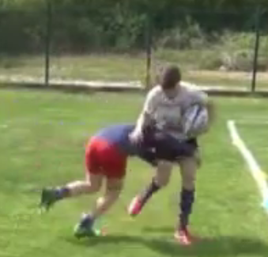
Comment faire un plaquage
3
5
6
2
1
4
1- Je me baisse (jambes fléchies)
2- J’écarte les bras
3- Je regarde mon adversaire
4- J’avance vers lui
5- Je le ceinture à la taille avec mes bras. Ma tête est sur le côté
6- Je tombe avec lui sans le lâcher

Slide 21
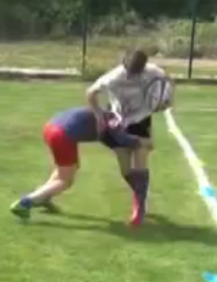
Plaquage : Interdit ou autorisé?
INTERDIT : étrangler son adversaire
INTERDIT : plaquer aux jambes
AUTORISE : plaquer à la taille, ceinturer, faire tomber

Slide 22
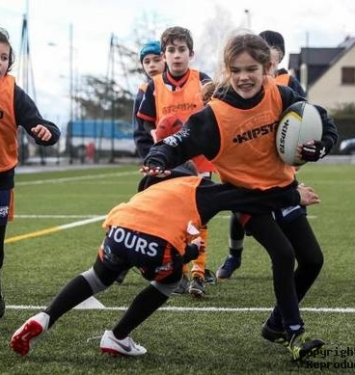
Plaquage : Interdit ou autorisé?
INTERDIT : faire une « cuiller »
AUTORISE : se baisser, tête sur le côté, ceinturer avec les bras à la taille
INTERDIT : faire tomber sans ceinturer, plaquer aux épaules

Slide 23
Arbitrage

Slide 24
Arbitrage

